Slide 1
2017 ANNUAL PLAN
英菲尼迪品牌2017年度合作规划
易车公司 营销策略中心 营销策划部

Slide 2

PART 1
品牌合作回顾&媒体介绍
BRAND COOPERATION REVIEW
PART 2
2017年度合作规划
PROMOTION PLANNING FOR THE WHOLE YEAR
PART 3
目 录
CONTENT
项目详述
DETAILED COOPERATION PROJECTS

Slide 3

PART 1
01
INFINITI
品牌合作回顾&媒体介绍
BRAND COOPERATION REVIEW

Slide 4

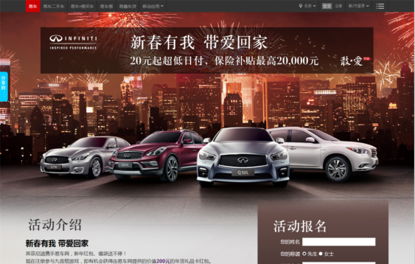
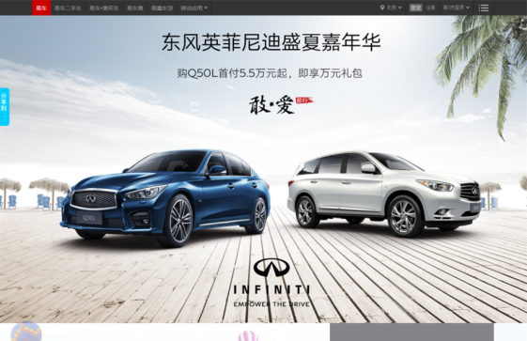
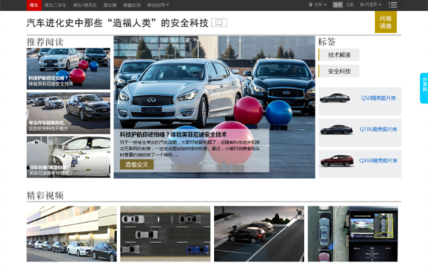
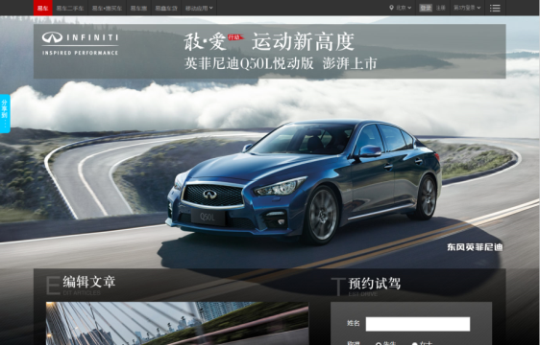
PART 1
品牌合作回顾
品牌年度投放项目回顾
1
零售市场部项目
新年特惠专项1 | 零售市场部 | 共完成了1817个销售线索，综合CPL=1800，其中第一阶段完成情况为：东区461个、北区377个、南区191个、西区237个；第二阶段完成情况为：Q70L & QX60：245个，Q50L & QX50：306个
无忧计划移动端 | 零售市场部 | 共完成了517个销售线索，综合CPL=1000
RTW挑战 | 零售市场部 | 含20W朋友圈广告投放，共完成了645个销售线索，综合CPL=1400，其中东区183个，北区257个，南区76个，西区129个
英菲尼迪双年盛会 | 零售市场部 | 尚未结案
2
品牌市场部&公关部项目
非凡搭档Q50L | 品牌市场部 | 共完成1200个销售线索，综合CPL=1500
安全科技营 | 公关部
QX60内容营销 | 公关部
QX60内容营销 | 公关部
QX30公关合作 | 公关部
3
品牌大区项目
上海东昌奖励 | 大区 | 综合CPL=1800
北京车展看车团 | 大区 | 共完成165个销售线索，综合CPL=1800，共计33人到场
陕西智翔奖励 | 大区 | 综合CPL=1800
西区盛夏嘉年华 | 大区 | 综合CPL=1800
北区盛夏嘉年华 | 大区 | 综合CPL=1800
北京优秀案例 | 大区 | 综合CPL=1800
西安优秀案例 | 大区 | 综合CPL=1800

Slide 5
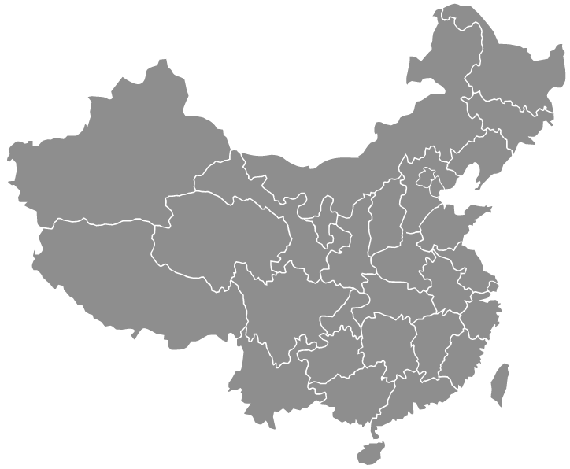
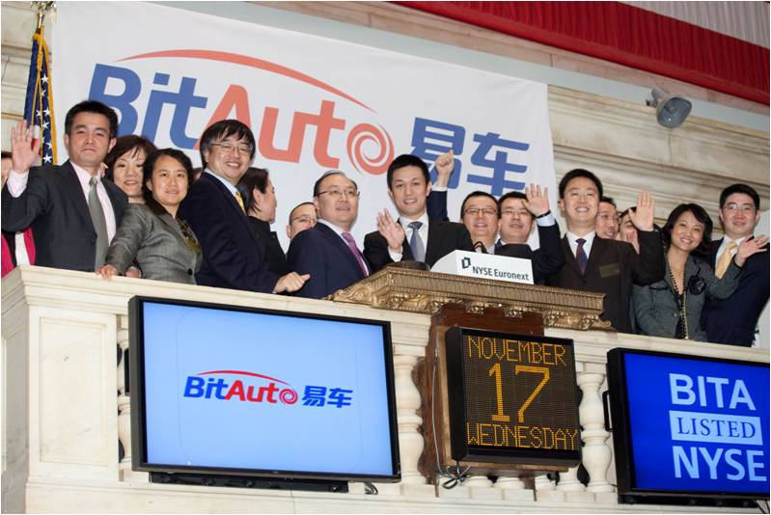







PART 1
易车媒体介绍
中国最大的汽车互联网垂直平台
The Largest Internet Automobile Vertical Platform in China
超过4500名专业员工
业务覆盖全国341个城市
2016年Q2季度
覆盖8283万精准用户
2015全年营收40.1亿元
易车旗下业务
2010年11月17日
易车互联信息技术有限公司（简称BITA）于在纽交所IPO
Yiche Company went public in New York Stock Exchange on Nov.17th ,2010

Slide 6

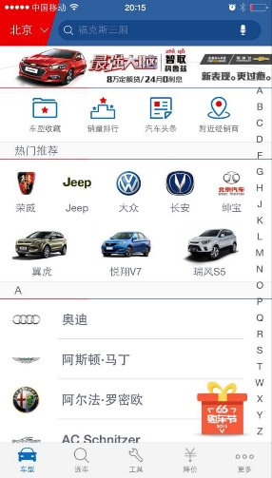
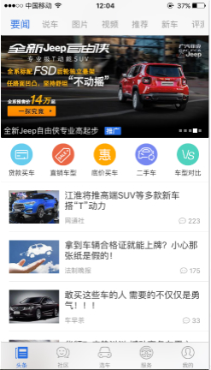
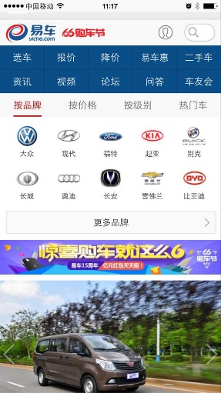
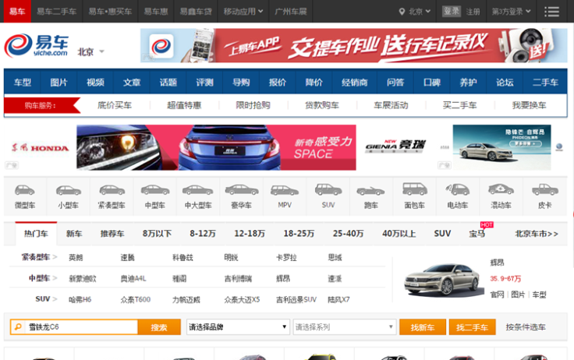
PART 1
易车媒体介绍
PC易车网
汽车报价大全
易车移动站
易车APP
日均PV：1.2亿
日均UV：719万
累计下载用户3亿
月度活跃用户2000万
日均PV：1.1亿
日均UV：416万
累计下载用户5722万
月活521万

Slide 7
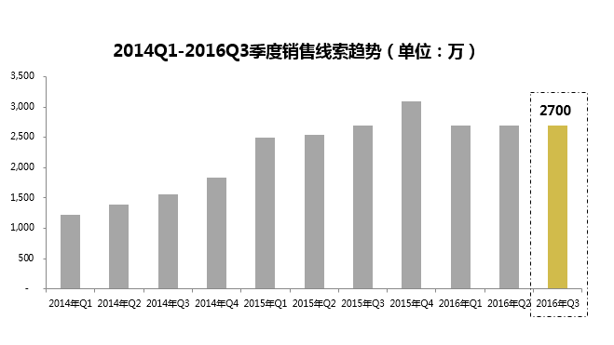
PART 1
易车媒体介绍
易车线索收集能力：2015年收集超过1个亿的销售线索，2016年Q1~Q3收集销售线索总量超8100万+

Slide 8
PART 1
易车媒体介绍
  易车网精准报价覆盖稳居榜首：2016年Q3季度精准报价页面用户以7951.7万人的优势稳居首位
单位：千人
数据来源：《iResearch-2016年Q3汽车行业网络营销监测报告》

Slide 9
PART 1
易车媒体介绍
经销商会员覆盖情况：2016年Q3，易湃覆盖全国95%的经销商，成为最具影响力的经销商
网络营销解决方案供应商
20,674家付费会员
95％
易湃总合作会员覆盖中国95%经销商
数据来源：易车内部数据，截止到2016年9月

Slide 10
2016年Q3，易车为经销商提供销售线索
>2,700万
75%来自移动端

Slide 11
移动端用户购车决策周期更短
57%用户30天内成交
69%用户30天内成交
数据来源：2016年上半年下单网友抽样回访N=5000

Slide 12
PART 1
易车媒体介绍
经销商会员合作情况：2017年英菲尼迪品牌集采效果理想，经销商合作意向较强
经销商会员合作情况
同意使用：
50.5%
英菲尼迪
101家经销商
AGREED
无意向：
0.05%
已加入集采
51家
考虑中：
45%

Slide 13





PART 1
易车媒体介绍
易车平台化发展：2016年6月6日，中国三大互联网巨头腾讯、京东、百度向易车投资3亿美金，同时达成战略性合作，提供包括用户、流量、广告资源、金融服务和大数据等在内多维度战略支持
中国最大自营电商平台
3亿美金
注资
中国最大社交平台
中国最大搜索引擎平台

Slide 14
PART 1
易车媒体介绍
易车大数据应用：完善的汽车品牌营销模型
整体性的营销问题是什么？
以易车指数体系为基础，对具体车型进行全方位营销现状诊断
售前
营销诊断
品牌营销模型
2016年Q2全新登陆
营销效果如何验证？
对车型指数趋势进行阶段性追踪，验证营销效果。从页面流量、营销投放、会员运营、价格走势等角度进行交叉分析、帮助分析指数变化影响因素
售后
营销效果
易车指数趋势
售中
营销方案
营销触点模型
在易车如何营销布局？
以易车用户访问、下单行为数据为参考，洞察具体车型潜客访问路径、浏览偏好、竞品流转。帮助布局具体营销资源

Slide 15





PART 1
易车媒体介绍
易车全新架构体系：根据市场及在行业内的布局，易车对公司内部进行全新的调整，发挥易车及合作伙伴的优势，打造三位一体的多元化服务体系
媒体+电商+金融
媒体事业群
交易与服务事业群
汽车金融
1亿+
400
线索
收集能力
余名
专业团队
5.5亿
更多选择
美元
95%
32个
2016年8月获得易车、腾讯、百度、京东等组成的投资财团注资
更好体验
经销商
覆盖能力
一、二线
主流消费城市

Slide 16
PART 2
02
INFINITI
2017品牌年度合作规划
PROMOTION PLANNING FOR THE WHOLE YEAR

Slide 17
PART 2
2017年度合作规划
品牌推广规划
1月
2月
3月
4月
5月
6月
7月
8月
9月
10月
11月
12月
SHMS
Brand Campaign
Full car line
Experiential Campaign
Driving Campaign
SUV Experiential Campaign
QX30 Sustain
Q70L MY17
Q60 Launch
QX30 MY17 Launch
Q50L MC Launch
大事件
敢，驭巅峰大型试驾活动
新车上市
Q70L改款
Q60上市
QX30改款
Q50L改款
易车推广规划
车型促销
QX30
SUV 专项
双十一电商合作
品牌推广
车展传播
品推专项
易湃
会员
全系车型年度合作

Slide 18
PART 3
03
INFINITI
合作项目详述
DETAILED COOPERATION PROJECTS

Slide 19

PART 3
项目详述-重点大事件
敢，驭巅峰
英菲尼迪2017驾控赛专项传播合作

Slide 20
PART 3
项目详述-重点大事件
  四大关键词打造年度车坛大事件
专业
情景
跨界
大咖
易车将会利用汽车垂直媒体领军者的影响力以及成熟的传播体系放大活动声量，做到最大曝光
易车将加强活动本身营造的竞赛情景，同时也会从各个生活场景切入对活动及品牌车型进行传播
易车将整合各种传播渠道平台，以及各领域KOL从不同角度传播事件
易车拥有众多车坛大咖资源，他们将会直接参与到活动中，利用自身粉丝效应提升活动影响力

Slide 21
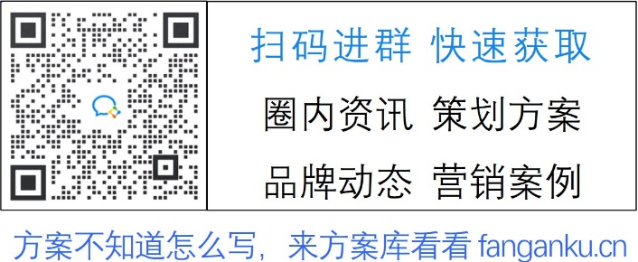
PART 3
项目详述-重点大事件
大咖：国内外车坛大咖将亲临现场，指导半决赛参与者
专业：互动专题吸引关注；主编讲述赛事经历
跨界：联合一直播，对每一站半决赛活动进行直播传播
大咖：邀请参与半决赛指导的大咖进行赛前表演并亲述驾乘感想
专业：以视频及文章的形式对决赛进行全程报道
跨界：FM88.7主播国鹏带领前期专题参与互动幸运网友现场观赛；一直播主播直播品牌party
  策略把控与整体规划
策略
广泛传播，形成声量，招募参与者，引起期待
预热期
城市海选初赛
半决赛
决赛
专业：互动专题及论坛招募
情景：情景化体验式营销
跨界：联合FM88.7传播活动；邀请各个领域KOL驾驶相关车型后于论坛发布驾乘感受
专业：专业编辑到重点城市海选初赛现场报道初赛情况
跨界：易车与一直播合作网红直播赛事情况
策略
优势力量合力，打造活动高潮，引发车坛震动

Slide 22
PART 3
项目详述-重点大事件
敢，驭巅峰
预热期
Warm
运用易车站内外传播资源，以及情景式体验大力曝光事件，形成关注
-up
专业：专题招募，论坛招募
情景：“ 巅峰行动“试乘试驾活动
跨界：联合FM88.7明星主播国鹏传播活动，跨界KOL试驾报告

Slide 23


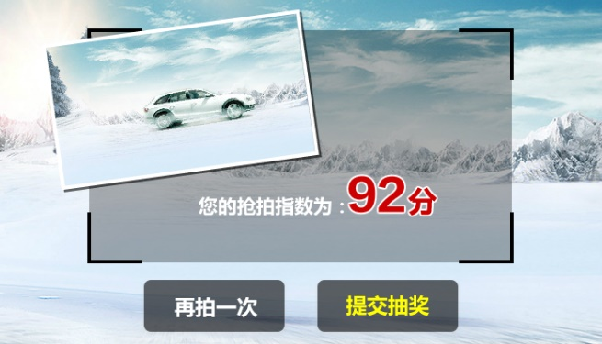
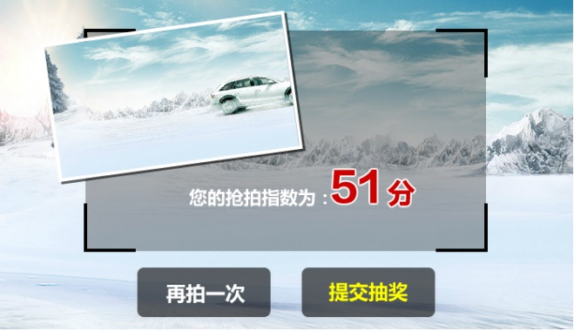
PART 3
项目详述-重点大事件
  专业：互动专题 — 曝光活动，招募网友
如未能超过60分，可点击再拍一次再次进行挑战
点击开始，游戏进入倒计时，在车经过中心点的时候点击拍摄
拍摄结束后，获得分数，分数超过60分，即可点击按钮获得初赛邀请函
专题互动为挑战反应速度的拍车游戏，英菲尼迪车型横穿背景画面（画面可根据需要设置），在此过程中参与者点击拍摄进行拍照，最终成像的照片中，车越靠近中心，得分越高，得分超过60分的网友可获得初赛邀请函，未超过60分的网友可重复游戏

Slide 24

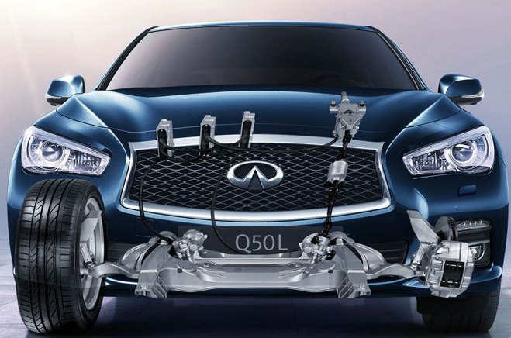
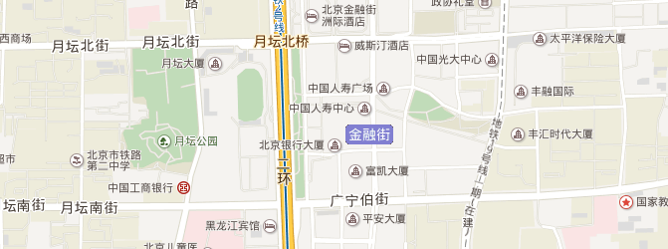
PART 3
项目详述-重点大事件
  专业：互动专题 — 曝光活动，招募网友
英菲尼迪，敢，驭巅峰
英菲尼迪巅峰驾控赛邀您参加，参加即有机会获得奖励，赢得决赛前五名更能够亲临F1赛道体验
您的姓名
联系方式
您的信息提交后，我们会马上联系您
城市经销商地图

Slide 25
PART 3
项目详述-重点大事件
  专业，跨界：论坛 — 易车相关车型论坛进行活动曝光及车友招募
本品车型论坛
竞品车型论坛
KOL
试驾报告
易车论坛
车友交流，口碑传播最佳阵地
英菲尼迪相关车型论坛发布招募帖并置顶；同时邀请老车主发表用车感受帖，进行口碑传播
英菲尼迪相关竞品车型论坛发布活动招募帖
易车将邀请各个领域KOL试驾英菲尼迪车型，并形成试驾报告，利用KOL的权威性深入传递产品力，为活动预热

Slide 26

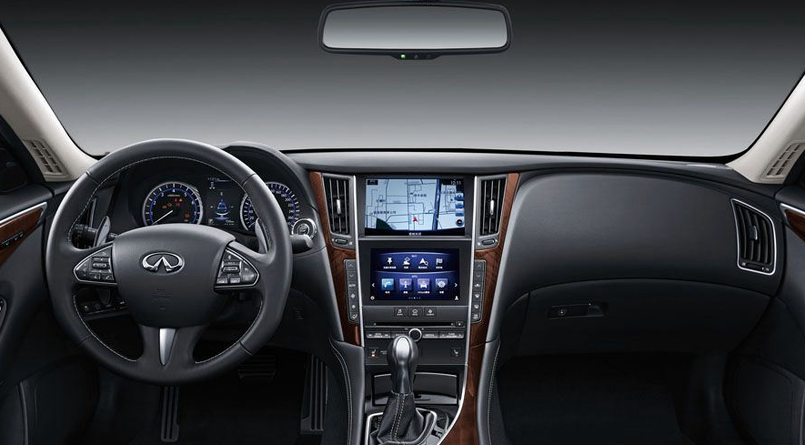

PART 3
项目详述-重点大事件
  情景、跨界：体验营销 — “巅峰行动”试乘试驾活动
在重点城市高端写字楼附近地铁设置试驾车，轻量化试驾，人群可随时上车试驾或试乘，车内设置二维码，扫描二维码即可报名驾控赛初赛
FM88.7传播
FM88.7将对“巅峰行动”进行口播报道，吸引人群参与
车型宣传+活动参与者招募
情景
个性化
情景试驾
写字楼
地铁
娱乐购物
地铁
4S店
地铁

Slide 27
PART 3
项目详述-重点大事件
敢，驭巅峰
城市海选初赛
易车编辑与一直播网红双管齐下，报道初赛信息，持续引起关注
Audition
专业：易车编辑重点城市报道
跨界：易车联合一直播平台，利用网红主播到经销商店头直播初赛情况

Slide 28

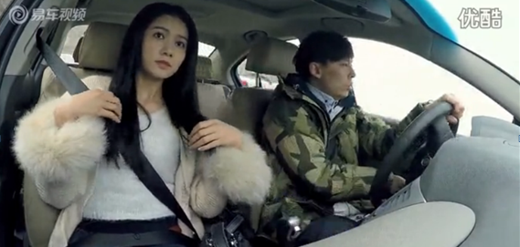

PART 3
项目详述-重点大事件
  专业、跨界：易车编辑与一直播平台网红合作报道初赛活动实况
初赛实况直播
编辑以文章形式，网红主播以视频直播形式直播初赛实况
参与者感受访谈
对参加初赛的参与者进行访谈，从消费者的角度感性的阐述活动意义以及车型特性
主播与编辑亲身试驾体验
在条件允许的情况下，主播还将亲身试乘试驾，更加有代入感的传播车型和活动

Slide 29




PART 3
项目详述-重点大事件
  跨界：易车联合一直播平台传播
最专业的汽车营销平台
当下最具实力的直播平台
最活跃的网络交流阵地
一直播以新浪微博为强大的后盾，品牌官方微博直播可同步PUSH微博粉丝秒拍+小咖秀+一直播＋微博四大流量入口
已成为当下最具实力的直播平台，易车与一直播平台联合，将有效扩散英菲尼迪此次驾控赛的活动信息

Slide 30
PART 3
项目详述-重点大事件
敢，驭巅峰
半决赛
车坛大咖亲临现场指导，主编讲述赛事经历，线上网友互动热炒
Semifinal
大咖：车坛大咖亲临现场指导参赛选手
专业：线上专题吸引网友互动进行热炒；易车主编讲述整个赛事经历
跨界：易车一直播持续合作直播赛事

Slide 31

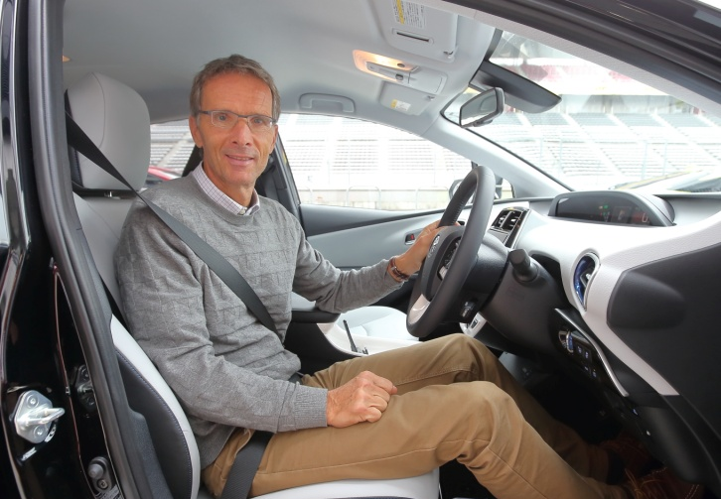
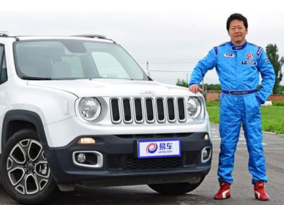

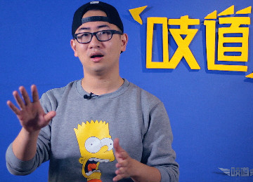
PART 3
项目详述-重点大事件
  大咖：体验营销 — 车坛大咖亲临现场指导参赛选手
欧洲大神
Michael Specht
职业车手
中谷名彦
车坛小霸王
陈震
汽车说客
李老鼠
易车
独家
KOL
易车将在每一站半决赛邀请一位车坛大咖亲临现场为参赛选手作指导
利用大咖的专业权威性和影响力，引发车坛震动，吸引最大关注

Slide 32
PART 3
项目详述-重点大事件
  专业：互动专题 — 线上投票互动热炒赛事
搭建专题，专题中除承载活动报道文章视频外，还将设置投票互动，网友在每个半决赛赛区投选5名选手，参与投票的网友均有机会获得礼品，以及跟随HIT FM主播国鹏观看决赛的机会
北京赛区
上海赛区
广州赛区
成都赛区
选手1 选手4
选手2 选手5
选手3 选手6
选手1 选手4
选手2 选手5
选手3 选手6
选手1 选手4
选手2 选手5
选手3 选手6
选手1 选手4
选手2 选手5
选手3 选手6
投票
投票
投票
投票
为你心目中的巅峰英雄投票

Slide 33

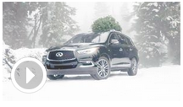
PART 3
项目详述-重点大事件
  专业：内容营销 — 优质内容传播活动，传递产品力
《主编和他的朋友们》
易车主编与朋友们参与到活动中，以一个活动经历者的角度，利用与朋友聊天的轻松语境，更加有亲和力和代入感的介绍此次活动中的见闻以及车型产品力
主编可以专业角度切入，而主编的朋友则会以自身感性的角度进行阐述，多种角度将吸引更多读者，并与读者产生共鸣
《专业视频评测》
易车利用视频的形式对参与驾控赛的车型进行全方位的评测
视频形式更加生动，也更能够吸引受众
视频在传递英菲尼迪车型产品力的同时，也将对活动进行传播

Slide 34
PART 3
项目详述-重点大事件
敢，驭巅峰
决赛
大咖驾控表演，人气主播带队观赛，网红主播直播品牌party
Final
大咖：大咖进行赛前表演，并详述驾控感受
跨界：HIT FM国鹏带队，幸运网友到场观赛；一直播平台主播直播品牌Party
专业：易车以视频与文章行驶完整报道决赛情况

Slide 35

PART 3
项目详述-重点大事件
  大咖：内容营销 — 决赛前驾控表演，亲述驾控感受
邀请最受欢迎的大咖
亲身驾控
易车选择极为大咖中最符合英菲尼迪调性并最受到欢迎的大咖入场亲身进行试驾体验与表演，其后，将会把大咖试驾后的驾控感受形成内容，作为对活动以及车型最权威最有效的传播素材广泛传播
易车将选择最符合英菲尼迪
调性的大咖参与决赛

Slide 36
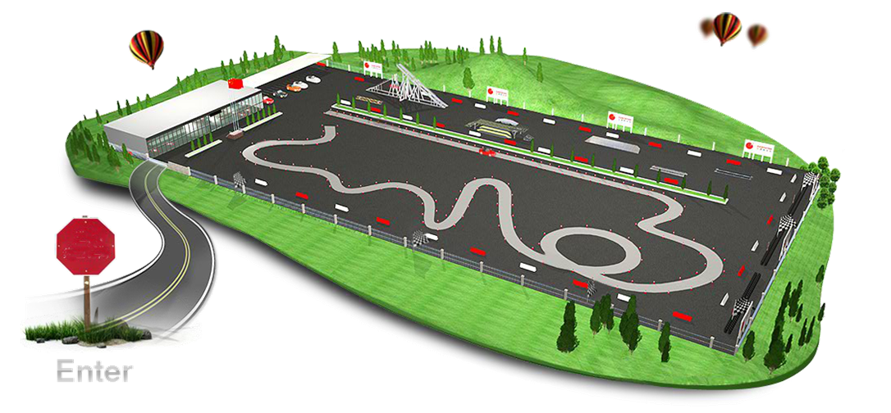
PART 3
项目详述-重点大事件
  跨界：HIT FM国鹏带队观赛
半决赛参与互动幸运网友现场观赛
半决赛投票互动幸运网友，将有机会到达决赛场地观看决赛
HIT FM主播国鹏带队易车观赛团
HIT FM主播将成为易车观赛团领队，在观赛的同时与观众交流，获得传播素材
观赛体验将于易车与HIT FM中同时传播
观赛体验将形成传播素材，与易车与HIT FM中同时进行传播，影响更多受众

Slide 37

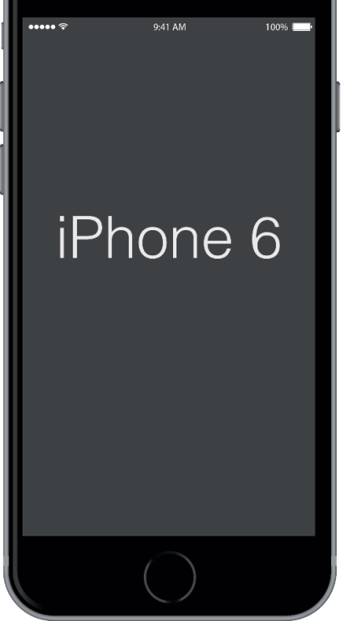


PART 3
项目详述-重点大事件
  跨界：一直播平台主播参与活动并直播赛事花絮与品牌Party
易车将组成主播团（5-7人）
参与活动，为参赛选手助威
主播还将深入英菲尼迪
品牌Party
传播英菲品牌调性以及生活态度
直播拍摄“赛事花絮”
从另一个角度传播活动

Slide 38



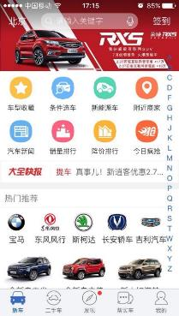
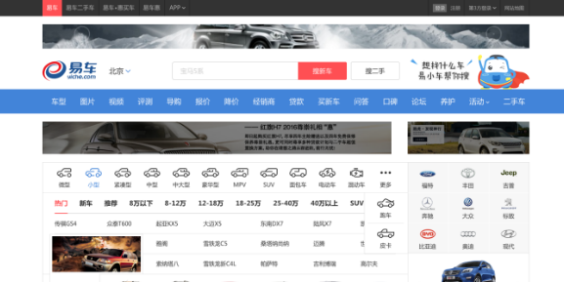
PART 3
项目详述-新车上市
硬广传播
大幅曝光
竞品拦截
推广专题
PC+移动
上亿流量

Slide 39
PART 3
项目详述-新车上市
2016年热销资源 TOP10-PC端 | 利用率 | 2016年热销资源 TOP 10-移动端 | 利用率
首页热门车 | 99% | 汽车报价大全APP 首页热门车型 | 100%
首页要闻区套红文字链2 （20字） | 99% | 易车APP 首页置顶大图 | 95%
首页顶部通栏 | 98% | 汽车报价大全APP 首页热门品牌 | 92%
首页焦点图 | 98% | 易车WAP 首页顶部通栏 | 90%
首页精彩推荐文字链 | 97% | 汽车报价大全APP 汽车新闻页组图末页大图 | 90%
要闻区文字链 | 96% | 汽车报价大全APP 搜索页热门车型推荐 | 87%
首页热门车型推荐（文字） | 92% | 汽车报价大全APP 汽车新闻页信息流第16条 | 85%
首页推荐车型图文 | 91% | 汽车报价大全APP 汽车新闻页首页焦点图 | 83%
首页推荐车 | 90% | 易车WAP 新闻页底部通栏 | 83%
单一车型页综述顶部通栏 （中级车） | 90% | 汽车报价大全APP 汽车新闻页首页图文 | 81%

Slide 40

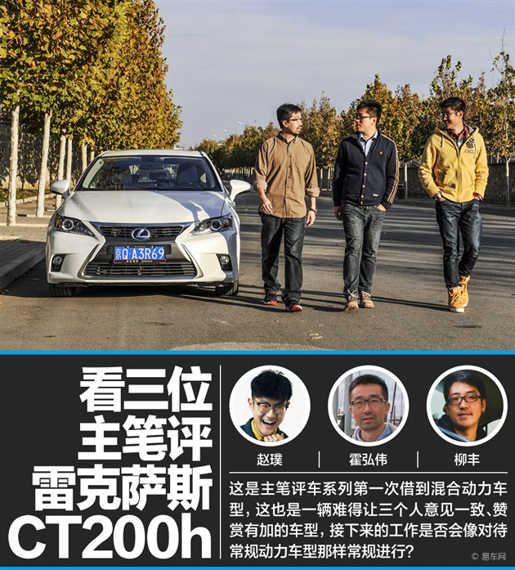
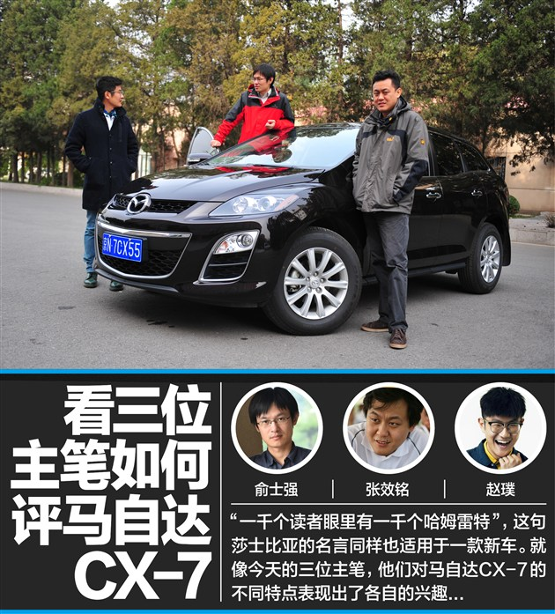

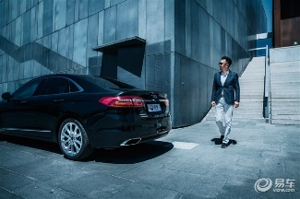

PART 3
项目详述-新车上市
常规内容
COMMUNICATION
PLAN
官方图曝光
上市预告
竞争车型对比
新车消息
官方图解析
上市报道
官方试驾活动
谍照曝光
新车前景展望
车型购车手册
新车评测
上市前期
官方发布期
媒体试驾期
新车上市期
上市延续期
新车上市内容推广
定制选题
主笔评车
易车主笔联合评测强势文章，同一款车
1篇文章多位主笔，不同角度、不同风格
高端生活方式类选题
关注人，讲故事，把与车相关的生活方式紧密相连。大致以下几种方向：腕表，数码，酒，军事，人物等。与车结合，展现车型亮点

Slide 41

PART 3
项目详述-新车上市
乐车购
区域落地：乐车购-万达静展
O2O闭环营销
易车乐车购
以万达为主的各大城市重点商圈
整合信息+场景+体验的近场交易模式
线上+线下联动
打造双向O2O活动形式
实现厂商品牌宣传和销售增长的双重诉求

Slide 42
PART 3
项目详述-新车上市（改款）
英菲尼迪Q50L上市竞争环境
Q50L的核心竞品为ATS-L、3系及A4L；除捷豹XE外，在与其它品牌强势竞品的对比中Q50L被分流的可能性更高
对比强势区
对比弱势区
数据来源：易车数据研究

Slide 43
PART 3
项目详述-新车上市（改款）
英菲尼迪Q50L人群特征
Q50L潜在关注用户以25-34岁男性为主，与竞品相比年轻化有待加强，对女性用户的吸引落后于宝马3系
年龄特征
性别特征
数据来源：易车数据研究

Slide 44
PART 3
项目详述-新车上市（改款）
英菲尼迪Q50L口碑评价
驾乘舒适性同级最优，性价比优势相对明显，产品综合评价较好
网友评价
空间 | 空间日常使用够用，储物空间稍小
动力 | 运动模式动力充沛
操控 | 指向精准、底盘扎实、方向盘稍重
油耗 | 油耗基本满意
舒适性 | 舒适性同级最优
外观 | 外观优雅、线条动感
内饰 | 内饰简约大气
性价比 | 性价比较高，优惠力度大

Slide 45
PART 3
项目详述-新车上市（改款）
英菲尼迪Q50L关注度
Q50L关注度走势整体呈向上走势，但与竞品相比仍有明显差距
数据来源：易车指数2016年1-11月数据

Slide 46
PART 3
项目详述-新车上市（改款）
英菲尼迪Q50L转化率
Q50L各级转化率与竞品相比仍有较大的提升空间，尤其在关注环节落后明显
Q50L
ATS-L
A4L
宝马3系
级别
车型
报价
订单
潜客转化漏斗
关注度转化率
1.76%
4.31%
14.88%
7.97%
购车意向转化率
9.18%
11.64%
23.44%
17.97%
商机转化率
12.47%
14.87%
17.31%
14.96%
数据来源：易车指数2016年1-11月数据

Slide 47
PART 3
项目详述-新车上市（改款）
英菲尼迪Q70L竞争环境
Q70L的核心竞品为A6L、5系及ES，此外对同品牌车型形成了一定的分流，而与其它品牌竞争处于劣势
对比强势区
对比弱势区
数据来源：易车数据研究

Slide 48
PART 3
项目详述-新车上市（改款）
英菲尼迪Q70L人群特征
Q70L潜在关注用户以25-34岁男性为主，与竞品相比潜在关注人群更为年轻，且对女性用户的吸引力更强
年龄特征
性别特征
数据来源：易车数据研究

Slide 49
PART 3
项目详述-新车上市（改款）
英菲尼迪Q70L口碑评价
空间表现良好，内外饰造型深受青睐，动力类指标稍显劣势
空间 | 表现一流，尤其是后排空间
动力 | 基本够用，高速情况下较好
操控 | 指向精准、转弯不具备优势
油耗 | 在同级别车型里油耗表现较好
舒适性 | 悬挂较有韧性、隔音处理较好
外观 | 外观大气、回头率高
内饰 | 中规中矩
性价比 | 相对进口车性价比较高
网友评价

Slide 50
PART 3
项目详述-新车上市（改款）
英菲尼迪Q70L关注度
第四季度Q70L关注度出现较大提升，但与竞品相比仍有明显差距
数据来源：易车指数2016年1-11月数据

Slide 51
PART 3
项目详述-新车上市（改款）
英菲尼迪Q70L转化率
Q70L在购车意向转化率方面表现尚可，但在关注度转化率环节的巨大差距将严重影响最终的订单数量
Q70L
A6L
宝马5系
雷克萨斯ES
级别
车型
报价
订单
潜客转化漏斗
关注度转化率
2.15%
35.71%
24.87%
9.04%
购车意向转化率
13.95%
16.66%
15.34%
10.36%
商机转化率
4.05%
15.55%
15.70%
14.96%
数据来源：易车指数2016年1-11月数据

Slide 52
PART 3
项目详述-新车上市（改款）
英菲尼迪QX30竞争环境
由于上市时间较短，QX30在被动对比方面的比例较低，现阶段与QX30形成强竞争关系的车型主要为GLA、Q3、CDX
对比强势区
对比弱势区
数据来源：易车数据研究

Slide 53
PART 3
项目详述-新车上市（改款）
英菲尼迪QX30竞争环境
QX30潜在关注用户中，35岁以上的比例均明显小于竞品，女性用户比例低于核心竞品，目标受众以年轻男性居多
年龄特征
性别特征
数据来源：易车数据研究

Slide 54
PART 3
项目详述-新车上市（改款）
英菲尼迪QX30口碑评价
产品综合印象良好，造型接受度较好，产品综合形象尚需不断完善
空间 | 满足日常需求，后备箱容量一般
动力 | 动力较强，涡轮增压表现满意
操控 | 转向轻盈，制动灵敏
油耗 | 在同级别车型里油耗表现较好
舒适性 | 座椅比较满意，乘坐舒适
外观 | 外观大气、辨识度高
内饰 | 做工精细，豪华感强
性价比 | 新车上市，性价比相对可以接受
网友评价

Slide 55
PART 3
项目详述-新车上市（改款）
英菲尼迪QX30关注度
伴随着QX30的正式上市，关注度也达到峰值，并超越热度消退的CDX
数据来源：易车指数2016年1-11月数据

Slide 56
PART 3
项目详述-新车上市（改款）
英菲尼迪QX30转化率
由于上市时间较短，QX30需在各个环节稳重求进，在维持新车曝光的基础上，加强购车意向的强化
QX30
GLA
Q3
CDX
级别
车型
报价
订单
潜客转化漏斗
关注度转化率
0.72%
1.85%
1.75%
0.40%
购车意向转化率
6.84%
9.76%
18.54%
6.07%
商机转化率
6.38%
28.64%
21.58%
11.50%
数据来源：易车指数2016年11月数据

Slide 57
PART 3
项目详述-新车上市（改款）
英菲尼迪Q50L Q70L QX30改款上市推广规划
硬广传播
大幅曝光
竞品拦截
集客专题
PC+移动
上亿流量

Slide 58
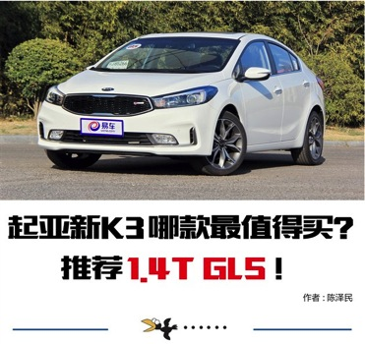
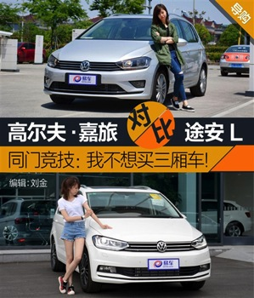

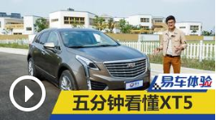
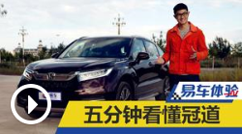

PART 3
项目详述-新车上市（改款）
英菲尼迪Q50L Q70L QX30改款上市推广规划
内容
营销
车型导购方向
内容
营销
新车解读方向
车型导购
5分钟说车（视频）
提高网友认知，促进购车决策
提高网友认知，促进购车决策
对
比
导
购
购
车
指
南

Slide 59

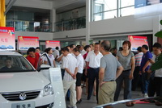
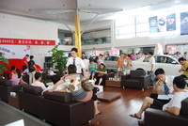

PART 3
项目详述-新车上市（改款）
英菲尼迪Q50L Q70L QX30改款上市推广规划
区域延展
促进到店
活动设计吸引线下到店
礼品刺激有效带动用户参与，积极到店试驾
创造销售面对面沟通机会，促进成交
礼品诱惑，易车高精准意向用户线下到店，促进转化！

Slide 60

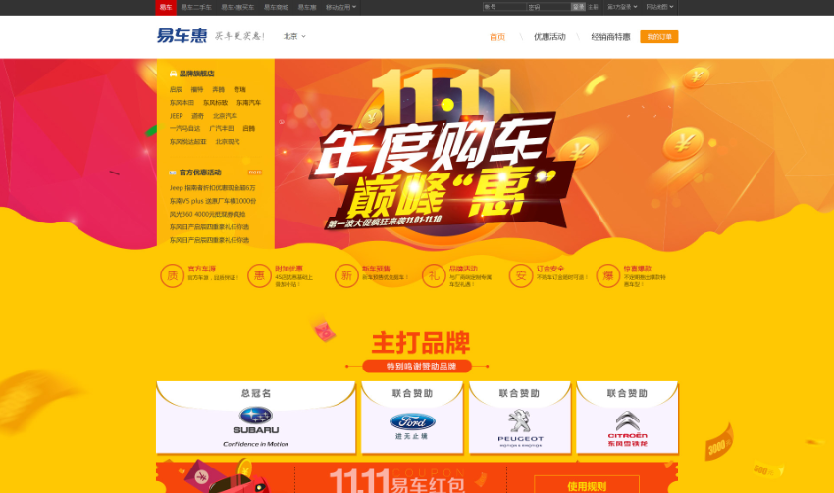
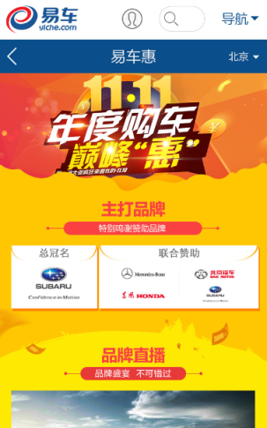
PART 3
项目详述-车型促销
易车1111疯狂购车节
易车+京东双平台推广
新鲜的
视听购车盛宴

Slide 61



PART 3
项目详述-车型促销
易车双十一多重合作形式，有效带动车型促销
易车媒体化电商平台
易车惠
¥ 99
购车代金券
整月曝光
购此券可抵扣¥ XXXX购车款
站内站外引流
（网友线下4S店议价后，可叠加使用）
多重奖品多重优惠
吸引网友参与，提升销售转化
购车代金券模式

Slide 62

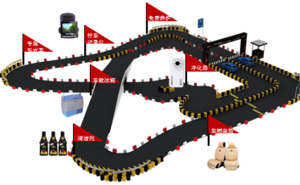

PART 3
项目详述-车型促销
线上多种形式，多样主题，项目定制化促销传播
百万热销
钜惠折扣由你定！
英菲尼迪带你说走就走Let‘s go！
欢乐无穷
好礼送达！
优惠信息
豪华大礼
线上互动小游戏
形式
红包代金券等形式
豪华国外游
豪礼赛道
促销
噱头+创意+礼品刺激，有效助力车型促销集客留资及购车转化

Slide 63


PART 3
项目详述-品牌推广
北京车展
满足厂商车展合作全部需求
品牌传播、互动集客、现场直播、人气炒作…
易车移动端活动配合
厂商专属定制化
顶级编辑团队，提供优质服务

Slide 64

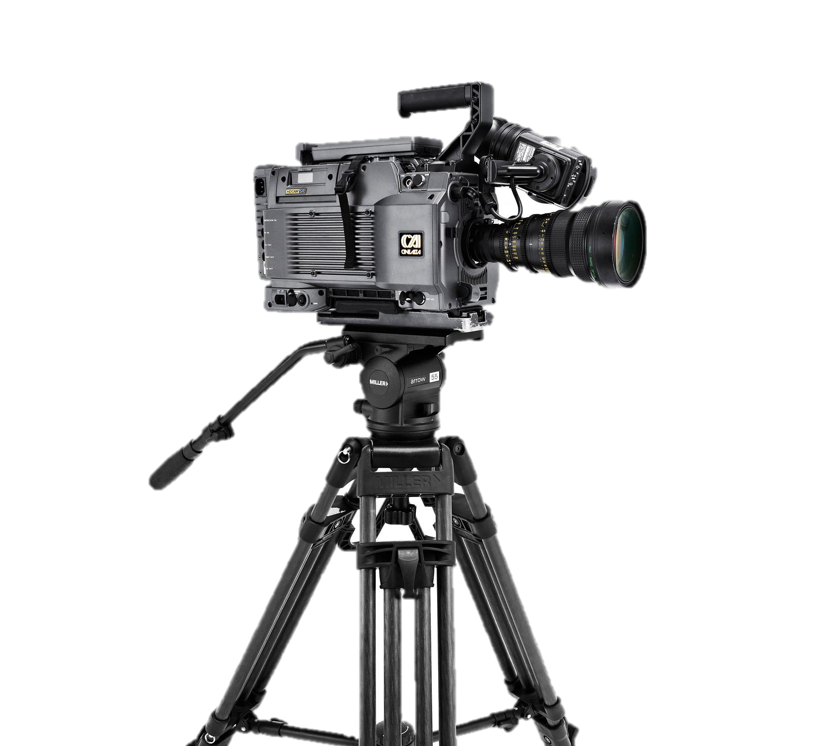
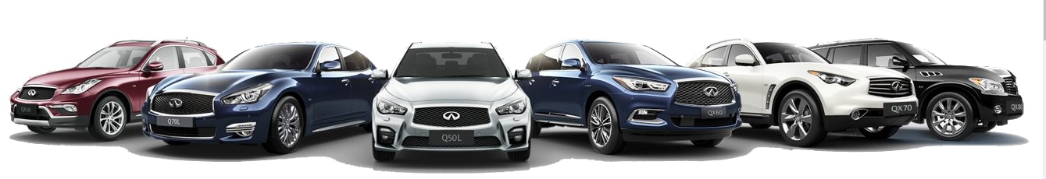
PART 3
项目详述-品牌推广
常规品推－传播报道
针对英菲尼迪品牌常规推广，定制化配合曝光，助力传播
传播配合
硬广传播
内容配合
定制化
HTML 5
活动招募
论坛合作
KOL

Slide 65
PART 3
项目详述-易湃会员合作
2016年英菲尼迪线索量一览
2016年1-11月英菲尼迪共获取线索83249条，对比去年同期下降21.2%，英菲尼迪上半年线索下滑严重，4月同比下降35.8%，为全年最低值；步入下半年，线索获取有所改善，8-11月的线索同比差距进一步缩小，到了11月份，线索同比缩小为-2.8%。
线索份额方面，受其他竞品分流影响，英菲尼迪2016年份额表现不理想，1-10月均低于去年同期，同样，步入下半年有所好转，11月对比去年同期增长0.1%

Slide 66
PART 3
项目详述-易湃会员合作
英菲尼迪各大区线索量对比

Slide 67
PART 3
项目详述-易湃会员合作
2016年1-11月各省线索量情况对比
各省表现不平均，英菲尼迪很多区域增长潜力巨大
竞品集群 线索份额占比
优势区域
明星区域
提升区域
潜力区域
线索增长率
数据选择：2015年&2016年1-11月易湃数据

Slide 68
PART 3
项目详述-易湃会员合作
运维情况-商机处理情况
随着厂家对经销商运维的重视及能力提升，400按键接通率与24H意向订单处理率都非常及时，并保持稳定

Slide 69
PART 3
项目详述-易湃会员合作
英菲尼迪VS竞品线索获取趋势对比

Slide 70
PART 3
项目详述-易湃会员合作
英菲尼迪VS竞品易湃数据对比
数据选择：选取竞品2016年1-11月易湃数据

Slide 71
PART 3
项目详述-易湃会员合作
2016年终线索获取状况及运维情况总结
S
W
线索跟进情况较好，无论是订单线索还是电话线索；经销商操作平台处理线索比较积极。
易湃平台操作较好，新闻发布和活跃度得分与主要竞品相比处于前列，从而带来了一定的曝光
进入2016年以来市场竞争更加激烈，受其他品牌的分流影响， 2016年英菲尼迪线索量同比2015年均有所下滑。
优
势
劣势
O
T
线索趋势中可看出从2015年11月起店均线索与竞品渐渐拉开差距，2016年6月略有回升
新闻发布、活跃度得分及曝光量与竞品相比有一定优势，但线索量较为落后，不成正比，说明曝光的有效转化较低
从各省份线索对比来看，西北地区的内蒙、宁夏，华东地区的浙江、江苏，华南地区的广东表现均较好，另如山东、吉林等地潜力巨大，店均线索增长率较高。
机
会
威胁

Slide 72







PART 3
项目详述-易湃会员合作
易湃产品布局
搭建精准、移动、分享的互联网+营销生态圈，提供年轻化、移动化，多元化的整合营销解决方案
经销商
宣传阶段
集客阶段
成交阶段
售后阶段
达成宣传效果最大化
达成集客效果最大化
达成成交促进最大化
达成售后产值最大化
车易通
车盟通
车微店
易集客
网销通
微信通
广告
投放
线索
收集
商机
管理
电话
邀约
车源
调剂
成交
转化
场景
营销
售后
产值
运营
分析
咨询
服务

Slide 73


PART 3
项目详述-易湃会员合作
定制化增值服务
产品使用问题解答
定制化月度数据报告服务
区别于经销商自签优势价格及政策
厂商端系统数据对接
厂商/大区定制培训服务
营销顾问遍布全国近200个城市，一对一为经销商量身定制营销解决方案

Slide 74
PART 3
项目详述-易湃会员合作
培训服务遍布全国
资深一线咨询师分享营销技巧，全面提升经销商营销能力
2017年培训课程精彩预告
金牌咨询师
覆盖城市
《移动互联网时代的营销之道》
《汽车消费“她经济”的崛起》
《一个金牌销售的朋友圈》
《DCC运营指导》
《电话营销员质量邀约怎么做？》
《引爆眼球全场景营销无难事》
《大数据时代下的经销商》
··· ···
9大区
198个
培训场次
覆盖经销商
476场
11730家

Slide 75
PART 3
项目详述-易湃会员合作
运营数据分析服务-经营状况分析
根据经销商使用情况，定期提供运营数据月度分析报告
1
对运营数据进行分析
2
找出经销商近期运营中存在的
问题及其原因
3
提出切实可行的提升建议，并帮助指导实施
4
帮助经销商能把握机遇，不断提高经济效益

Slide 76
PART 3
项目详述-易湃会员合作
易湃会员KPI考核
易湃系统使用建议指标
序号 | 评级指标 | 标准值 | 影响
1 | 日活跃度积分 | 820分以上 | 经销商呈现次序及线索量
2 | 新闻发布量 | 120 | 页面曝光量、活跃度积分、线索量
3 | 400电话接通率 | 90% | 用户体验及成交转化率
4 | 订单24小时处理率 | 100%

Slide 77
2017 ANNUAL PLAN
THANKS！
易车公司 营销策略中心 营销策划部

